Slide 1
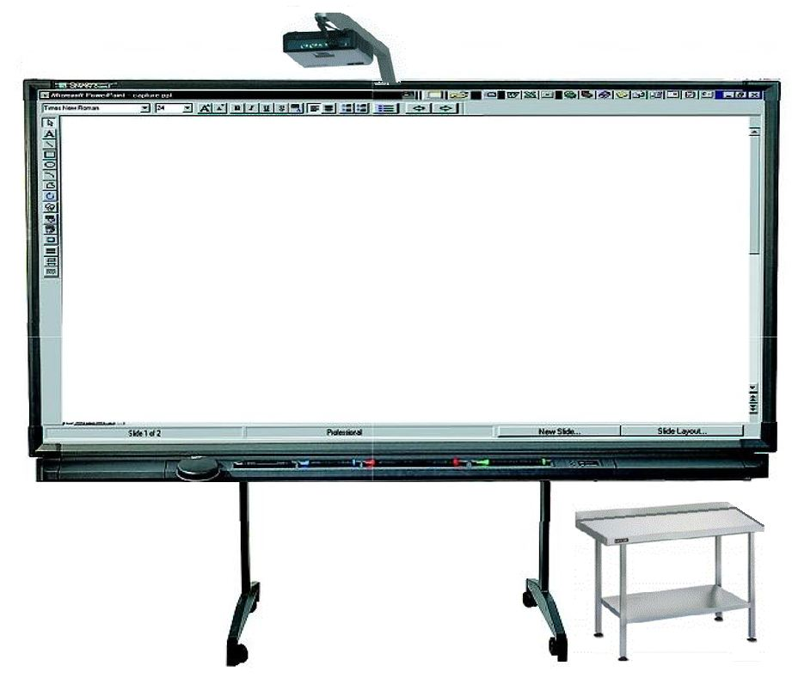
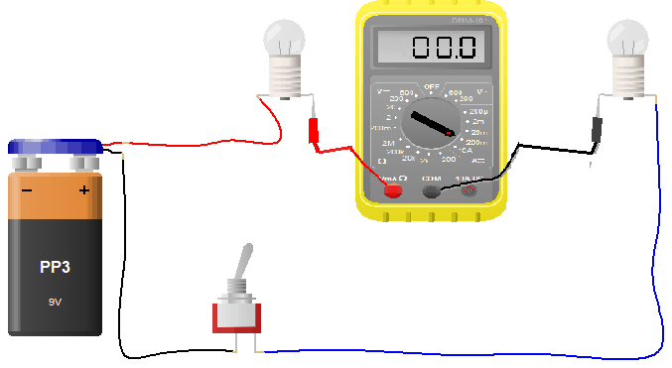
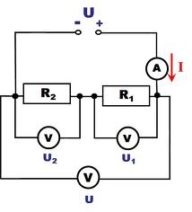
Zapájanie spotrebičov v elektrickom obvode za sebou

Slide 2
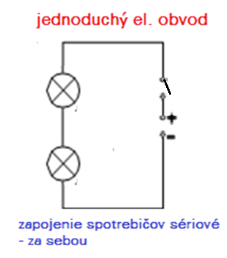
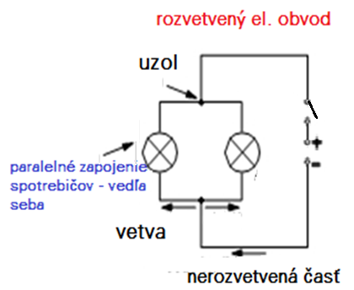
Elektrický obvod môže byť jednoduchý ( nerozvetvený ) alebo rozvetvený ( obsahuje uzly ) V jednoduchom el. obvode sú elektrické spotrebiče ( napr. žiarovky ) zapojené za sebou. Takémuto zapojeniu hovoríme sériové . V rozvetvenom el. obvode sú spotrebiče zapojené aj vedľa seba , teda paralelne.

Slide 3
Zapojme el. obvod v ktorom budú dve žiarovky zapojené sériovo. Postupne budeme merať prúd v rôznych miestach el. obvodu.
V elektrickom obvode, kde sú spotrebiče zapojené za sebou sme meraním zistili , že elektrický prúd I je všade rovnaký. Na rôznych miestach el. obvodu sme namerali rovnakú hodnotu.

Slide 4
Merajme napätie na jednotlivých žiarovkách
Po zmeraní napätia U₁ na svorkách prvej žiarovky a U₂ druhej žiarovky a porovnaní ich súčtu s celkovým napätím U zistíme , že U = U₁ + U₂
( Toto platí , len keď neberieme do úvahy odpor vodičov a meracieho prístroja ) Napätie U medzi vonkajšími svorkami dvoch spotrebičov spojených za sebou sa rovná súčtu napätí U₁ a U₂ medzi svorkami jednotlivých spotrebičov.

Slide 5
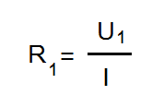
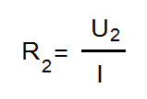
Keďže každý spotrebič má svoj odpor , môžeme z nameraných hodnôt napätia na svorkách žiaroviek a prúdu v obvode vypočítať odpor R₁ na žiarovke Ž₁ a odpor R₂ na žiarovke Ž₂
Celkový odpor oboch žiaroviek vypočítame z celkového napätia U na žiarovkách a z prúdu I. Ak porovnáme vypočítané hodnoty R₁ a R₂ s celkovým odporom R vidíme, že
Celkový odpor spotrebičov spojených za sebou sa rovná súčtu ich odporov.

Slide 6
Prúd je rovnaký skúmajme vzťah medzi napätiami a odpormi na spotrebičoch:
I = $\frac{U1}{R1}$ I = $\frac{U2}{R2}$
$\frac{U1}{R1}$ = $\frac{U2}{R2}$ /.R₁ / : U₂
$\frac{U1}{U2 }$= $\frac{R1}{R2}$
Po prepísaní zlomku na pomer dostaneme: U₁ : U₂ = R₁ : R₂
Pomer napätí na spotrebičoch sa rovná pomeru ich odporov
U₁ : U₂ = R₁ : R₂

Slide 7
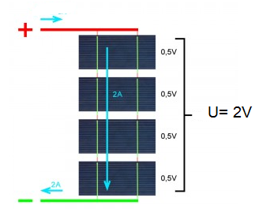
Využitie
Ak zapojíme dve rovnaké žiarovky do série, po zapnutí
spínača sa rozsvietia obidve žiarovky súčasne. Svietia
však slabšie. Ak uvoľníme jednu žiarovku v objímke,
zhasnú obidve žiarovky. Prerušenie prúdu v jednej
zo žiaroviek má vplyv na činnosť celého obvodu.
( preto je aj väčšina el. spotrebičov v domácnosti zapojená paralelne ) Príkladom sériového zapojenia väčšieho počtu žiaroviek sú elektrické sviečky na vianočnom stromčeku.
Sériovo sa môžu zapájať nielen spotrebiče , ale aj napäťové články. Napr. sériovým zapojením solárnych článkov sa zvyšuje výsledné napätie panelu. Prúd panelu však bude rovnaký , ako je prúd jedného článku. Podobným prípadom je aj zapojenie napäťových článkov v akumulátorovej batérii.

Slide 8
Opakovanie
Aké dve základné zapojenia spotrebičov v el. obvode poznáte ?
Kde v praxi sa sériové zapojenie využíva .
Čo platí pre el. prúd v obvode pri sériovom zapojení ?
Čo platí pre napätie v obvode pri sériovom zapojení ?
Ako môžeme vypočítať celkový odpor spotrebičov (žiaroviek ) pri sériovom zapojení ?
Príklad:
V el. obvode sú sériovo zapojené 4 žiarovky s odporom 25 Ώ a obvodom prechádza prúd 100 mA. (odpor vodičov je zanedbateľný )
Vypočítaj napätie zdroja.
Aké napätie odmeriame na jednotlivých žiarovkách ?

